Slide 1
INSTALASI OPENGL
Intan Nur Farida, M.Kom

Slide 2
MATERI
Library OpenGL-GLUT
Instalasi Library GLUT
Membuat Project Baru pada Visual Studio 2008
Struktur Dasar Pemrograman Grafis

Slide 3
LIBRARY OPENGL - GLUT
Library dasar dari OpenGL adalah GLUT, dengan fasilitas yang bisa dikembangkan.
Untuk sistem operasi Windows, library ini terdiri dari 3 files yaitu:
glut.h
glut32.lib
glut32.dll

Slide 4
INSTALASI LIBRARY GLUT
(PADA SISTEM OPERASI WINDOWS)
Copykan file glut.h di dalam folder C:\Program Files\Microsoft Visual Studio 9.0\VC\include\GL
Copykan file glut32.lib di dalam folder C:\Program Files\Microsoft Visual Studio 9.0\VC\lib
Copykan file glut32.dll di dalam folder
32-Bit
C:\Windows\System32
64-Bit
C:\Windows\SyWOW64

Slide 5
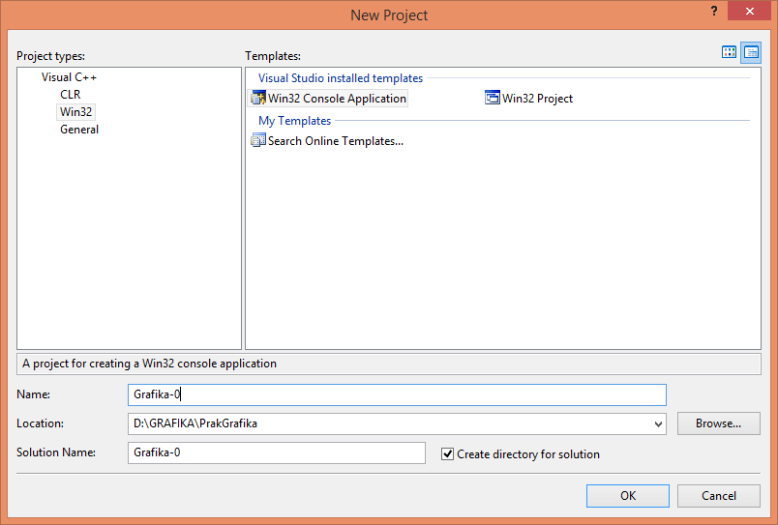
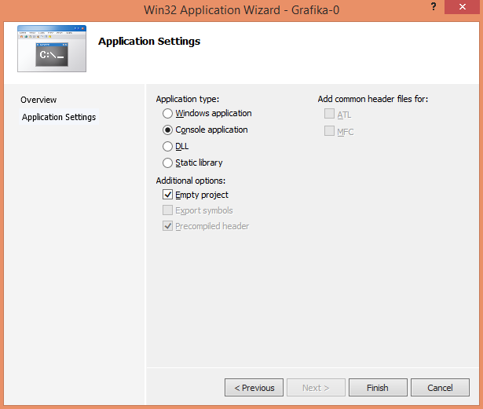
MEMBUAT PROJECT BARU
PADA VISUAL STUDIO 2008
Buatlah project baru pada Visual Studio dengan nama Grafika-0 dan setting location project pada folder yang diinginkan

Slide 6
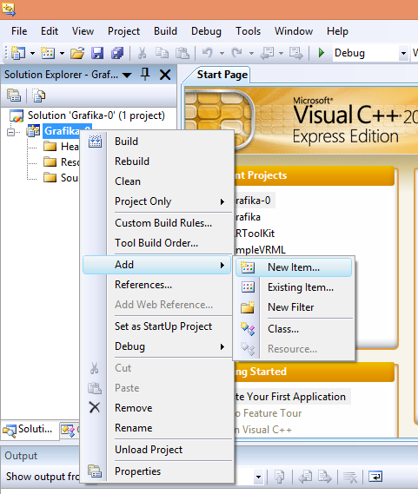
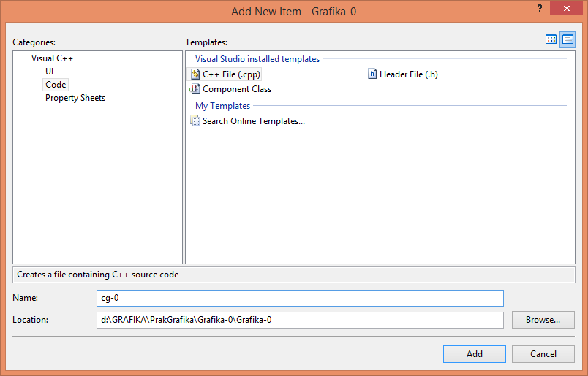
MEMBUAT PROJECT BARU
PADA VISUAL STUDIO 2008
Menciptakan file baru dengan nama cg-0.cpp

Slide 7
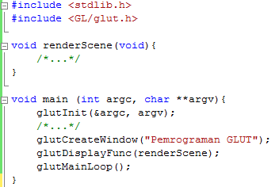
STRUKTUR DASAR PEMROGRAMAN GRAFIS
(MENGGUNAKAN BAHASA C++)

Slide 8
STRUKTUR DASAR PEMROGRAMAN GRAFIS
(MENGGUNAKAN BAHASA C++)
# include <stdlib.h> Library standar pada bahasa pemrograman C++
# include <GL/glut.h>
Pemrograman grafis menggunakan OpenGL-GLUT membutuhkan header glut.h yang ada di folder
C:\Program Files\Microsoft Visual Studio 9.0\VC\include\GL

Slide 9
STRUKTUR DASAR PEMROGRAMAN GRAFIS
(MENGGUNAKAN BAHASA C++)
void renderScene(void){
/* disini tempat untuk menggambar */
}
Fungsi renderScene adalah suatu fungsi untuk membuat kode program untuk menghasilkan suatu gambar.

Slide 10
STRUKTUR DASAR PEMROGRAMAN GRAFIS
(MENGGUNAKAN BAHASA C++)
glutInit(&argc, argv);
Melakukan inisiasi glut
glutCreateWindow(“Pemrograman GLUT”);
Memberi judul pada window dengan
“Pemrograman GLUT”

Slide 11
STRUKTUR DASAR PEMROGRAMAN GRAFIS
(MENGGUNAKAN BAHASA C++)
glutDisplayFunc(renderScene);
Menjalankan fungsi renderScene agar gambar yang dihasilkan ditampilkan pada window
glutMainLoop();
Menjalankan mainloop agar gambar ditampilkan terus menerus

Slide 12
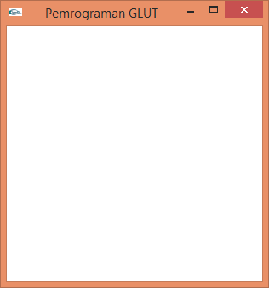
STRUKTUR DASAR PEMROGRAMAN GRAFIS
(MENGGUNAKAN BAHASA C++)
Contoh hasil keluaran program

Slide 13
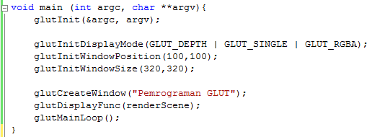
STRUKTUR DASAR PEMROGRAMAN GRAFIS
(MENGGUNAKAN BAHASA C++)

Slide 14
STRUKTUR DASAR PEMROGRAMAN GRAFIS
(MENGGUNAKAN BAHASA C++)
glutInitDisplayMode(…);
Mendefiniskan mode display yang digunakan
glutInitWindowPosition(100,100);
glutInitWindowSize(320,320);
Membuat windows dengan ukuran (320,320) dengan titik kiri atas jendela diletakkan pada posisi (100,100) di layar komputer

Slide 15
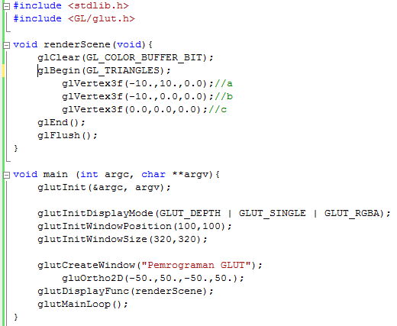
STRUKTUR DASAR PEMROGRAMAN GRAFIS
(MENGGUNAKAN BAHASA C++)

Slide 16
STRUKTUR DASAR PEMROGRAMAN GRAFIS
(MENGGUNAKAN BAHASA C++)
gluOrtho2D(-50.,50.,-50.,50.);
Mendefinisikan besarnya sistem koordinat dengan range sumbu x adalah [-50,50] dan range untuk sumbu y adalah [-50,50]

Slide 17
“Selamat Mencoba”
- TERIMAKASIH -

